Slide 1
NHẬP MÔN WEB VÀ ỨNG DỤNG
GV: Bùi Nhựt Bằng
Mail: bang.buinhut@stu.edu.vn

Slide 2




PHẦN 2: CSS
BÀI 5: CSS CƠ BẢN
BÀI 6: CÁC THUỘC TÍNH CSS THÔNG DỤNG
BÀI 7: SELECTOR
NÂNG CAO
BÀI 8: CHIA LAYOUT

Slide 3
Mục tiêu bài học
Sử dụng CSS thành thạo hơn
Viết được các selector phức tạp hơn
Bài 7: Selector nâng cao
3

Slide 4
Tài liệu tham khảo
[1] trang 53
http://www.w3schools.com/css/css_combinators.asp
http://www.w3schools.com/css/css_pseudo_classes.asp
http://www.w3schools.com/css/css_attribute_selectors.asp
Bài 7: Selector nâng cao
4

Slide 5
Nội dung bài học
Descendant selector
Sibling selector
Pseudo-class
Attribute selector
Bài 7: Selector nâng cao
5

Slide 6
CÂU HỎI ÔN TẬP
Liệt kê các trạng thái của liên kết và cách viết CSS cho mỗi trạng thái?
<table> có 2 thuộc tính cellpadding và cellspacing, vậy thuộc tính CSS nào tương đương với 2 thuộc tính HTML trên?
Nếu viết padding: 10px 20px thì padding-left là bao nhiêu?
Nêu sự khác nhau giữa display: none và visibility: hidden?
Thuộc tính dùng để làm mờ ảnh là gì?
Bài 7: Selector nâng cao
6

Slide 7
Selector nâng cao
Sibling selector
Pseudo-classes
Attribute selector
Descendant selector
Descendant selector: selector con cháu
  VD1: li a{color: red}: định dạng các liên kết nằm trong li
  VD2: div * p{} // định dạng các đoạn p là con cháu của div
Child selector:
  VD: body > p // định dạng các đoạn p ở vị trí có cha là body
7
Bài 7: Selector nâng cao

Slide 8
Selector nâng cao
Sibling selector
Pseudo-classes
Attribute selector
Descendant selector
Adjacent sibling selector
  h1 + h2 {margin-top:-5px} // xảy ra khi h1 và h2 đi liền nhau
General sibling
  div ~ p: anh em chung
8
Bài 7: Selector nâng cao

Slide 9
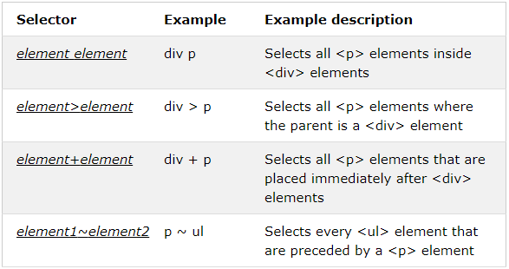
All CSS Combinator Selectors
Bài 7: Selector nâng cao

Slide 10
Selector nâng cao
Sibling selector
Pseudo-classes
Attribute selector
Descendant selector
  CSS Pseudo-classes (lớp giả)
  selector:pseudo-class
  {
  property:value;
  }
:nth-child(even) =nth-child(2n)
:nth-child(odd) =nth-child(2n+1)
10
Bài 7: Selector nâng cao

Slide 11
Selector nâng cao
Sibling selector
Pseudo-classes
Attribute selector
Descendant selector
:first-child
:last-child
:last-of-type
:only-child
:not(selector)
:read-only
:required
11
Bài 7: Selector nâng cao

Slide 12
Selector nâng cao
Sibling selector
Pseudo-classes
Attribute selector
Descendant selector
  [x]: có chứa thuộc tính x.
    Vd: a[target] {background-color: yellow;}
  [x=v]: có chứa thuộc tính với giá trị xác định.
    Vd: a[target=_blank] {background-color: yellow;}
  [alt ~= val]: xảy ra khi thuộc tính alt có chứa chuỗi val
    Vd: [title~=flower] { border: 5px solid red;}
  [alt |= val]: xảy ra khi thuộc tính alt có giá trị bằng chuỗi val hay bắt đầu bằng val-
12
Bài 7: Selector nâng cao

Slide 13
TÓM TẮT BÀI HỌC
Sibling selector
Pseudo-classes
Attribute selector
Descendant selector
  Selector con cháu: s1 s2
  Selector con: s1 > s2
  Selector cháu: s1 * s2
  Anh em: s1 ~ s2
  Anh em liền kề: s1 + s2
  Pseudo-class: s:...
13
Bài 7: Selector nâng cao

